Slide 1


PYTHON TUTORING #5
School of Computing, KAIST & 대덕고등학교

Slide 2
INTRO
① 지난 수업 예제 마무리
② 모듈, 패키지, 라이브러리란?
③ Pygame이란?
④ Pygame 라이브러리 설치
⑤ Pygame 스크린, 무한루프, 키보드 조작 배우기
⑥ Pygame 게임 실습하기

Slide 3
클래스 예제
Person이라고 하는 클래스를 만든다.
메서드를 사용해 사람의 체중과 키를 입력받고 객체 변수에 저장한다.
주어진 정보를 BMI 계산식 (몸무게(kg) / (키 (m))^2에 대입하여 그 사람의 BMI를 계산하는 메서드를 만든다.
인스턴스를 만들어 작동하는지 테스트해 본다.

Slide 4

참고하면 좋은 메서드: __init__
예시
__init__은 파이썬에 내장되어 있는 메서드로, 초기화 (initialize) 메서드라고도 한다.
객체가 만들어질 때 자동으로 호출되고, 객체의 여러 성질들을 정해준다.
def __init__(self, 인자1, 인자2, …)의 형식으로 객체를 생성할 때 인자들을 받게 할 수 있다.
class 이름:
def __init__(self, 인자)
self.인자 = 인자
def setdata(h)
self.인자 = h

Slide 5
클래스 예제 풀이
class Person: def __init__(self, weight, height): self.weight = weight self.height = height def set_data(self): w = input("Please input wow's weight in Kilograms : ") h = input("Please input wow's height in Meters : ") self.weight = float(w) self.height = float(h) def calculate_bmi(self): bmi = round(self.weight/(self.height * self.height)) print("The BMI of wow is : ", bmi)

Slide 6
클래스 예제 풀이
wow = Person(70, 1.7)
wow.set_data()
wow.calculate_bmi()

Slide 7
모듈이란?
모듈은 여러 클래스, 함수 ,변수들을 모아놓은 파이썬 파일을 지칭한다.
파이썬 자체에서 제공하는 내장 모듈들과 따로 다운로드 받아야 하는 외부 모듈들이 있다.
예를 들어 랜덤한 값들을 생성하기 위한 random 모듈과 수학 관련 함수들을 가져오기 위한 math 모듈 등이 있다.

Slide 8
패키지, 라이브러리란?
패키지는 여러 모듈들을 모아 놓은 집합을 의미한다.
라이브러리는 모듈, 패키지 등 재사용 가능한 코드들의 모음집을 의미한다.
사람들은 다른 사람들이 만든 패키지나 라이브러리들을 다운로드 받아 자신이 개발을 할 때 사용하고는 한다.

Slide 9
import란?
모듈을 가져오기 위해서 사용하는 구문이다.
형식은 import (모듈)이나 from (모듈) import (이름) 형태이다.
Import (모듈)은 가져온 모듈 내 변수나 함수를 사용하기 위해서는 모듈.이름 형태로 사용해야 한다.
From (모듈) import (이름)은 그냥 이름으로 사용할 수 있지만, 원래 있는 변수와 이름이 겹치면 덮어쓰는 단점이 있다.

Slide 10

Pygame이란?
파이썬으로 게임 및 멀티미디어를 만들기 위한 무료 오픈소스 라이브러리이다.
SDL(Simple DirectMedia Layer library)이라는 미디어 라이브러리와 다른 라이브러리들을 사용하여 소리, 키보드 및 마우스 조작, 그리고 그래픽을 표현한다.

Slide 11
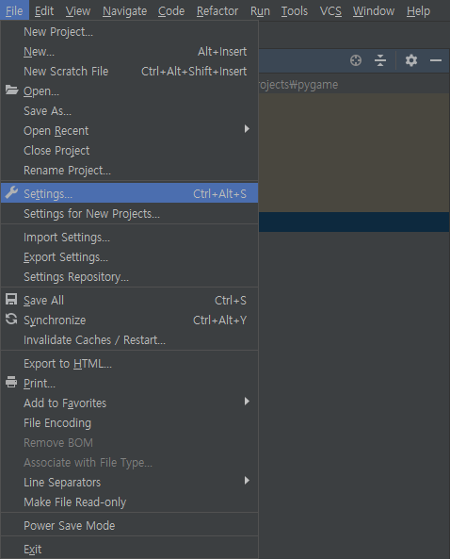
Pygame 라이브러리 설치

Slide 12
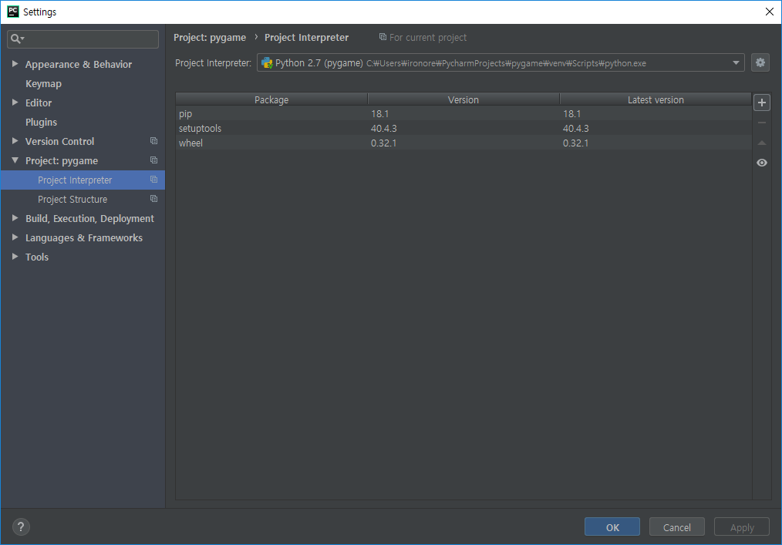
Pygame 라이브러리 설치

Slide 13
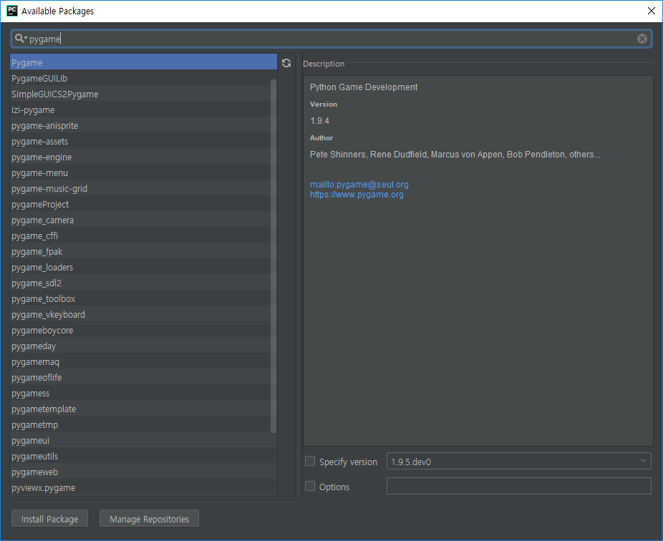
Pygame 라이브러리 설치

Slide 14
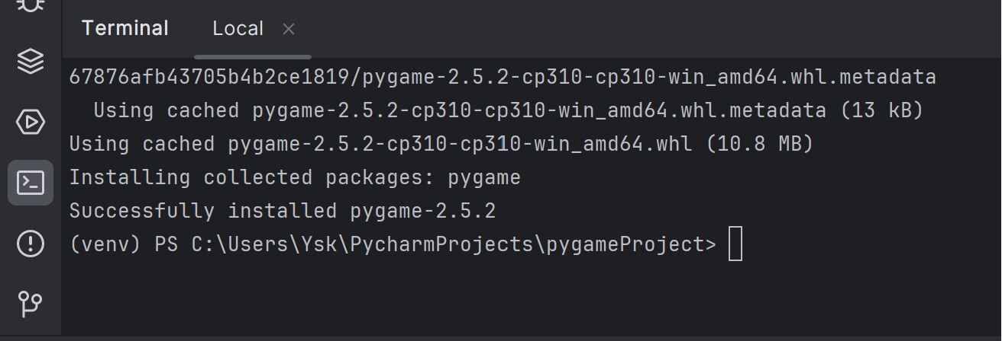
Pygame 라이브러리 설치 (Pip)

Slide 15
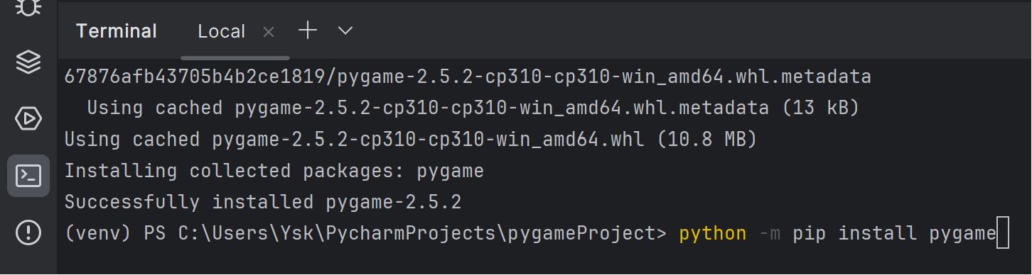
Pygame 라이브러리 설치 (Pip)
python –m pip install pygame

Slide 16
Start Pygame
1 import pygame
2
3
4 pygame.init()
5 pygame.quit()
6
7
8
9
10
11
12
Pygame 라이브러리를 import 문을 사용해서 가져온다
pygame.init()를 통해 Pygame을 시작하고, pygame.quit()을 통해 Pygame을 끝낸다.
정상적으로 끝나면 다음과 같은 메시지가 뜬다: # Process finished with exit code 0

Slide 17
Make a screen
1 import pygame
2
3 pygame.init()
4
5 width = 720
6 height = 480
7
8
9 size = (width, height) 10
11 screen = pygame.display.set_mode(size)
12 pygame.quit()
폭(width)와 높이(height)를 정해서 스크린 사이즈를 정해준다. (변수는 선택사항)
pygame.display.set_mode(사이즈)를 통해 스크린 사이즈를 정한다.

Slide 18
Make an infinite loop
1 import pygame
2 import sys
3 pygame.init()
4 size = (720, 480)
5 screen = pygame.display.set_mode(size)
6
7 running = True
8 while running:
9 for event in pygame.event.get():
10 if event.type == pygame.QUIT:
11 running == False
12 pygame.quit()
13 sys.exit()
While 문에서 배운 무한루프를 사용해서 스크린을 유지시킨다.
무한루프를 통해 프로그램서 입력받는 값들을 pygame.event.get()를 통해 확인한다.
스크린의 X 버튼을 누르면 무한루프에서 빠져나온다.

Slide 19
Make an infinite loop
1 import pygame
2 import sys
3 pygame.init()
4 size = (720, 480)
5 screen = pygame.display.set_mode(size)
6
7 running = True
8 while running:
9 for event in pygame.event.get():
10 print(event)
11 if event.type == pygame.QUIT:
12 running == False
13 pygame.quit()
14 sys.exit()
파이게임의 이 무한루프는 매 순간 사용자가 하는 조작들을 받아드리고, 반응한다. 이를 이벤트 루프 (Event Loop)라고 한다.
Print 문을 통해서 무한루프에서 인식하는 조작들을 실시간으로 확인할 수 있다. (마우스, 키보드 등이 대표적)

Slide 20
Backgrounds and Captions
1 import pygame
2 import sys
3 screen = pygame.display.set_mode((720,480))
4 screen.fill((255,0,0))
5 pygame.display.set_caption(“Hello!”)
6 pygame.init()
7 running = True
8 while running:
9 for event in pygame.event.get():
10 print(event)
11 if event.type == pygame.QUIT:
12 running == False
13 pygame.quit()
14 sys.exit()
pygame.locals.screen.fill(색깔) 문을 통해 파이게임의 배경색을 바꿀 수 있다. 이때 주어진 색깔은 RGB 형식이여야 한다.
pygame.display.set_caption(캡션) 문을 통해서 스크린 윈도우의 이름을 임의로 설정할 수 있다.
그런데 이러면 색이 검정색이다?

Slide 21
Backgrounds and Captions
1 import pygame
2 pygame.display.set_caption(“Hello!”)
3 screen = pygame.display.set_mode((720,480))
4 screen.fill(255,0,0)
5 pygame.display.flip()
6 pygame.init()
7 running = True
8 while running:
9 for event in pygame.event.get():
10 print(event)
11 if event.type == pygame.QUIT:
12 running == False
13 pygame.quit()
14 sys.exit()
스크린의 내용을 업데이트하기 위해서 pygame.display.flip()과 pygame.display.update()를 사용한다. 이때 flip()은 화면을 모두 업데이트하고, update()는 일부를 업데이트 할 수 있다.

Slide 22
Background and Captions 예제
배경화면 색깔이 노란색이고, 스크린 캡션 이름이 “Pygame”인 화면을 만들어보자!
(참고: RGB 노란색 검색)

Slide 23
Drawing shapes
1 (…)
2 screen = pygame.display.set_mode((720,480)
3 pygame.draw.rect(screen,(255,0,0),
(500,300,50,50))
4 pygame.draw.rect(screen,(0,255,0),
(300,200,50,50), 5)
5 pygame.draw.ellipse(screen,(255,0,0),
(500,300,50,50),5)
6 pygame.display.update()
7 running = True
8 while running:
9 (…)
Pygame.draw.도형()을 통해서 사각형/타원을 그릴 수 있다.
괄호 안은 (스크린, 색깔, 좌표 및 정보, 두께) 값이다.
(X시작, y시작, 폭, 높이)

Slide 24
Drawing shapes 예제
480 * 480 스크린의 정가운데에
40 * 40 자리 사각형을 만들자
사각형은 빨강색으로 차 있어야 한다.
(참고: X Y좌표는 좌상단에서 시작)

Slide 25
Setting up a player
1 (…)
2 player = pygame.Rect(300,200,50,50)
while True:
pygame.draw.rect(screen, (255,0,0), player)
for event in pygame.event.get():
if event.type == pygame.QUIT:
exit()
8 pygame.display.update()
9 (…)
pygame.Rect(좌표)를 player라는 이름에 할당함으로 추후에 사용 가능한 도형 “player”을 만듦.
이제부터는 사각형을 만들 때 pygame.draw.rect(screen, 색깔, player)로 바로 만들 수 있음.
Rect와 rect 대소문자 구분 주의!

Slide 26
Getting Keyboard inputs
1 (…)
2 player = pygame.Rect(300,200,50,50)
while True:
pygame.draw.rect(screen, (255,0,0), player)
key = pygame.key.get_pressed()
if key[pygame.K_a]:
player.move_ip(-1,0)
for event in pygame.event.get():
if event.type == pygame.QUIT:
exit()
8 (…)
9
무한루프 내에서 pygame.key.get_pressed() 문을 사용해서 키보드 입력값을 가져올 수 있음.
If 조건문을 사용해서 key 리스트 내에 어떤 키 값이 입력되었는지 알 수 있음.
pygame.K_a 는 키보드 A를 지칭함

Slide 27
Moving player shape
1 (…)
2 player = pygame.Rect(300,200,50,50)
while True:
pygame.draw.rect(screen, (255,0,0), player)
key = pygame.key.get_pressed()
if key[pygame.K_a]:
player.move_ip(-1,0)
for event in pygame.event.get():
if event.type == pygame.QUIT:
exit()
10 (…)
player.move_ip(좌표이동)은 주어진 도형을 좌표이동시킨다.
좌표이동은 (x변화량, y변화량) 형태이다.
이때 유의할 점은 좌표이동이 좌상단 기준으로 된다는 사실이다.
하지만 이 코드를 실행시키면 도형이 이상한 일을 발생시킨다?

Slide 28
Moving player shape
1 (…)
2 player = pygame.Rect(300,200,50,50)
while True:
screen.fill(0,0,0)
pygame.draw.rect(screen, (255,0,0), player)
key = pygame.key.get_pressed()
if key[pygame.K_a]:
player.move_ip(-1,0)
for event in pygame.event.get():
if event.type == pygame.QUIT:
exit()
11 (…)
도형은 업데이트가 되지만, 도형색으로 움직인 자리에 잔상이 남는다. 스크린이 업데이트가 안되기 때문이다!
이를 고치기 위해서 무한루프가 돌 때마다 배경화면을 다시 리셋시킬 것이다. 그러기 위해서는 screen.fill(배경색) 문을 while 루프 위쪽에 써주면 된다.

Slide 29
Moving player shape 예제
if key[pygame.K_a] 문을 확장시켜 WASD 키들을 사용해 도형을 상하좌우로 이동할 수 있게 만들자!
(참고: W(위) A(왼쪽) S(아래) D(오른쪽))

Slide 30
Pygame 게임 실습하기
Pygame 라이브러리를 사용한 여러 게임들을 사람들은 제작했다.
그 중에서도 import로 간편하게 깔 수 있고, 체험해 볼 수 있는 Pygame-chess-api라는 패키지를 통해서 pygame으로 만들 수 있는 게임들에 대해서 알아 볼 것이다.
이 패키지에 대해서 더 관심이 있다면
https://pygame-chess-api.readthedocs.io/en/latest/ 를 확인해보자!

Slide 31
Pygame 게임 실습하기
python -m pip install pygame_chess_api

Slide 32
Pygame 게임 실습하기
import pygame
from pygame_chess_api.api import Board
from pygame_chess_api.render import Gui
pygame.init()
board = Board()
gui = Gui(board)
gui.run_pygame_loop()
pygame_chess_api에서 체스판(Board)과 체스 게임 인터페이스 (Gui)를 import한다.
Pygame을 실행시키고, 새 board를 생성해서 gui라는 인터페이스에 넣는 작업을 거친다.
준비 완료된 gui를 run_pygame_loop() 문으로 실행시켜 이 체스 게임의 무한루프를 시작한다.

Slide 33
감사합니다!

